Slide 1

Wiersze

Slide 2
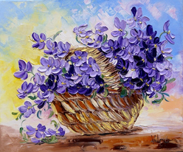
Czym są poezja i wiersz?
Poezja to inaczej wiersze, teksty pisane w wersach i strofach, często rymujące się.
Poezja to utwory o emocjach, wrażeniach i przeżyciach podmiotu lirycznego czyli osoby mówiącej w tekście.

Slide 3
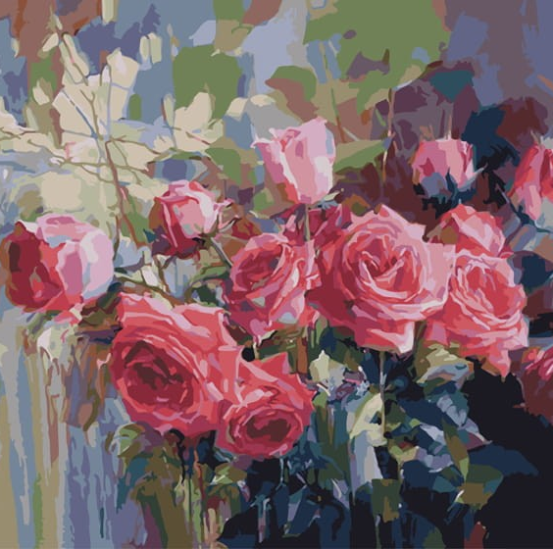
Skąd czerpiemy inspiracje do wierszy?
Inspiracje do napisania wierszy można czerpać ze wszystkiego. Najczęściej poeci, pisząc wiersze, czerpią natchnienie z przyrody, świata oraz ludzi. Niektórzy piszą o emocjach, uczuciach i relacjach między ludźmi. Wielu pisze również utwory na podstawie wydarzeń ze swojego życia lub życia innych osób. Wiele bardzo znanych tekstów ma treść związaną z ważnymi wydarzeniami historycznymi.

Slide 4
Rodzaje wierszy
Wiersz biały
Wiersz wolny
Wiersz sylabiczny
Wiersz stroficzny
Wiersz sylabotoniczny
Wiersz stychiczny
Wiersz toniczny

Slide 5
Wiersz biały
Wiersz sylabiczny
Po­sia­da sta­łą licz­bę sy­lab w wer­sach i sta­łe miej­sce wy­stę­po­wa­nia sy­lab ak­cen­to­wa­nych. Róż­ni­cą po­mię­dzy wier­szem sy­la­bicz­nym a sy­la­bo­to­nicz­nym jest miej­sce po­ja­wia­nia się ak­cen­tu.
Wiersz sylabotoniczny
Po­sia­da sta­łą licz­bę sy­lab w wer­sach oraz cha­rak­te­ry­zu­je się trwałym ak­cen­tem na przed­ostat­niej sy­la­bie wer­su.
Nie posiada on żadnych rymów w końcówkach swoich wersów. Tego stylu w swoich utworach używał Julian Przyboś.

Slide 6
Wiersz toniczny
Nie po­sia­da jed­na­ko­wej licz­by sy­lab w wer­sie, musi mieć na­to­miast taką samą licz­bę ak­cen­tów.
Wiersz wolny
Wiersz stroficzny
Naj­czę­ściej spo­ty­ka­ny ro­dzaj wier­sza we współ­cze­snej po­ezji. Swo­ją for­mę zawdzięcza swo­bod­ne­mu, ale ce­lo­we­mu ukła­do­wi wer­sów, ma­ją­cych czę­sto nie­re­gu­lar­ną licz­bę sy­lab.
Wiersz stychiczny
Utworem tym mo­że­my na­zwać każ­de dzie­ło, któ­re zo­sta­ło po­dzie­lo­ne na stro­fy.
Wier­szem stro­ficz­nym mo­że­my na­zwać każ­de dzie­ło, któ­re zo­sta­ło po­dzie­lo­ne na stro­fy.

Slide 7
Rymy męskie
Rymy parzyste
Rymy krzyżowane
RODZAJE RYMÓW
Rymy żeńskie
Rymy niedokładne
Rymy okalające
Rymy dokładne

Slide 8
Rymy parzyste
Rymy krzyżowane
Rymy parzyste, to rymy, w których rymują się dwa kolejne wersy, a więc układają się w schemat AABB. Nazywa się je również rymami sąsiadującymi.
Rymy krzyżowe występują, wtedy kiedy wersy rymują się naprzemiennie np. pierwszy wers z trzecim, a drugi z czwartym taki schemat określa się ABAB.
Rymy okalające
Rymy okalające występują wtedy, gdy rymują się ze sobą wers zewnętrzne (1 z 4) i wewnętrzne (2 z 3) czyli układ ABBA.

Slide 9
Rymy dokładne Rymy niedokładne
Rymy dokładne, pełne lub ścisłe występują wtedy, kiedy rymujące się głoski są identyczne lub minimalnie różne np. fart-żart
Rymy niedokładne lub inaczej przybliżone to rymy w których rymujące się końcówki - nie są identyczne. Polegają na przybliżonym podobieństwie brzmienia końcowych części wyrazów

Slide 10
Rymy męskie Rymy żeńskie
Rym męski, inaczej nazywany rymem oksytonicznym, polegającym na akcencie, który pada na ostatnią sylabę wyrazu. Charakterystyczne jest, że rymy męskie występują tylko w wyrazach jednosylabowych.
W przypadku rymów żeńskich rymuje się półtora sylaby. Towarzyszy mu akcent padający na przedostatnią sylabę od końca, zwany akcentem paroksytonicznym.

Slide 11
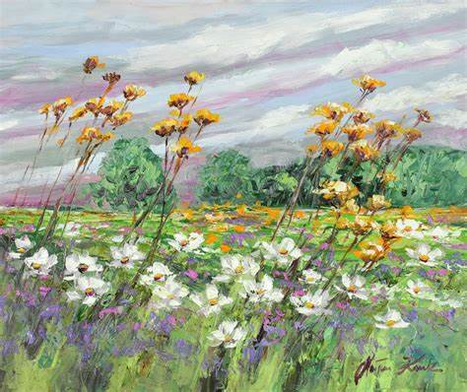

„Matka Natura”
Idąc wolno po łące, dostrzegam dzikie żurawie,
widzę kwiaty barwne i pachnące oraz wszystko, co żyje w trawie.
Jestem pełna podziwu dla matki natury,
która tak pięknie stworzyła morza, rzeki, chmury.
Motyle swój szalony taniec na niebie odprawiają,
trzmiele i pszczoły wśród kwiatów bzykają,
Cała przyroda swoim rytmem żyje.
Patrząc na to wszystko myślę, że jeszcze niejedno w swym życiu odkryję
Zrealizowały Zuzanna Chruściak oraz Martyna Wierzbicka

